Slide 1
Strømafbrydelser
Velkommen til
diskussionsøvelse
Foto: Colourbox
Notes:
Vært og/eller facilitator byder velkommen.
Der fortælles kort om baggrunden for øvelsen og forventningerne til den.
Facilitatorer orienterer herefter deltagerne om, hvad en diskussionsøvelse (dilemmaøvelse) er samt om den forventede varighed (2-3 timer).
Hvis der er behov for det, kan der gennemføres en kort præsentationsrunde, fx navn, afdeling og funktion.

Slide 2
Baggrund 1:2
Danmark har en sikker strømforsyning, men risikoen for strømudfald er tiltaget, bl.a. med baggrund i krigen i Ukraine, gasleverancerne fra Rusland og klimatiske begivenheder.
Flere europæiske lande vurderer, at risikoen for strømafbrydelser er øget markant og at man må være forberedt på, at der vil kunne forekomme strømudfald.
Periodiske strømafbrydelser må også i Danmark anses for at være et realistisk scenarie.
Notes:
Facilitator præsenterer dernæst baggrunden for øvelsen og det valgte scenarie – en strømafbrydelse (se denne og efterfølgende slide).
Der kan eventuelt gives eksempler på tidligere strømafbrydelser.

Slide 3
Baggrund 2:2
Det er derfor vigtigt, at myndigheder og virksomheder styrker deres beredskab og forbereder sig på et potentielt ustabilt elnet.
Myndigheders og virksomheders planlægning skal sikre, at (samfunds-) vigtige funktioner kan opretholdes på et acceptabelt niveau ved eventuelle forstyrrelser.
Notes:
Facilitator fortæller, at man ikke hidtil har oplevet konkrete forsyningsproblemer i Danmark, men situationen er alvorlig og tingene kan hurtigt ændre sig.
Derfor har Energistyrelsen i oktober 2022 opfordret til, at kritiske processer og funktioners afhængighed af energi bliver gennemgået, og at konsekvenserne ved et udfald af energi vurderes og eventuelt mitigeres.
Facilitator understreger pointen, at det er vigtigt, at myndigheder og virksomheder har en robust planlægning, og at man afprøver sine planer for at teste, om de er tilstrækkelige.

Slide 4
Formål med diskussionsøvelsen
Formålet med øvelsen er:
at diskutere og derigennem ”trykprøve” organisationens planlægning og forberedelser i relation til strømafbrydelser
at identificere eventuelle forbedringsområder i forhold til organisationens beredskabsplan og planer for fortsat drift
med henblik på at styrke organisationens planer og understøtte paratheden til at sikre fortsat drift
Notes:
Facilitator nævner, at deltagerne modsat krisestyrings- og fuldskalaøvelser ikke skal ud og gøre noget rigtigt. Det er en ren diskussionsøvelse.
Ved øvelsen præsenteres et scenarie og mulige udviklinger i og af dette, og det er så meningen, at deltagerne skal vurdere og drøfte disse med hinanden med henblik på at afdække eventuelle sårbarheder.
Facilitators rolle er:
at styre processen
at understøtte deltagernes drøftelser
at udfordre deres tænkning/praksis (gennem spørgsmål)
For at få mest muligt ud af øvelsen opfordres deltagerne til ikke at alene søge at finde bevis for, at myndigheden/virksomheden har de fornødne planer, og at der er helt styr på tingene, men derimod at lede efter og vurdere mulige ”sprækker” i planlægningen og beredskabet i forhold til et scenarie om strømafbrydelser.

Slide 5
Mål med diskussionsøvelsen
Målet med øvelsen er:
at skabe en øget forståelse for, hvilke forretningsområder der kan blive truet ved strømafbrydelser
at bevidstgøre deltagerne om hvorvidt og i hvilket omfang, organisationens eksisterende planer er tilstrækkelige
at skabe et godt afsæt for at (eventuelt) justere og videreudvikle beredskabsplaner og planer for fortsat drift
Notes:
Facilitator nævner, hvad det forventes, at der kommer ud af øvelsen, dvs. hvad deltagerne tager med hjem.

Slide 6
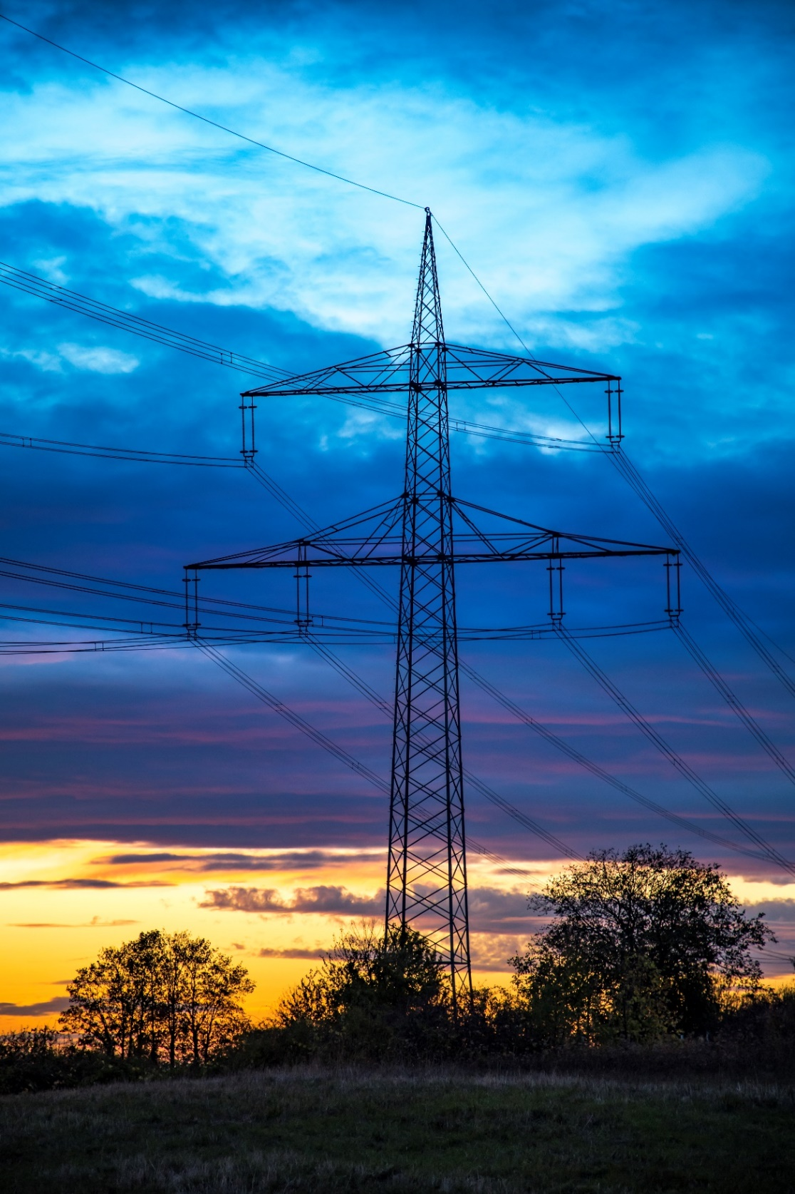
Processen
Introduktion til øvelsen
Præsentation af scenarie
Drøftelse af scenariet
Pause
Situationens udvikling
Drøftelse og refleksioner
Pause
Vurdering af planlægningen
Opsamling og afslutning
Foto: Colourbox
Notes:
Forslag til tidsplan
Del 1
Introduktion til øvelsen
Præsentation af scenarie
Drøftelse af scenarie
50 minutter
Pause: 5-10 minutter
Del 2
Situationens udvikling
Drøftelse og refleksioner
50 minutter
Pause: 5-10 minutter
Del 3
Eventuel drøftelse af den afsluttende eskalering af situationen
Vurdering af planlægningen
Opsamling og afslutning
50 minutter
Kort evaluering af øvelsen: 5-10 minutter.
Det anbefales at sætte god tid af til øvelsen. Beredskabsstyrelsen anbefaler, at der afsættes 2-3 timer.

Slide 7
Spilleregler
Mobiltelefoner på lydløs
Der er ingen skoleløsninger
Det er vigtigt at være åbne
Der er fuld fortrolighed
Vær aktive
Lev jer ind i scenariet
Vi er her for at støtte jer
Foto: Colourbox
Notes:
Facilitator opfordrer deltagerne til at gå til øvelsen med et åbent sind og leve sig ind i scenariet, også selvom enkelte måtte opleve, at udviklingen i scenariet bevæger sig på kanten af det realistiske.
Det handler ikke om at ”lege med”, men om at forestille sig, at det virkelig kunne ske i ens egen myndigheder eller virksomhed, og hvad det i så fald kunne komme til at betyde.

Slide 8
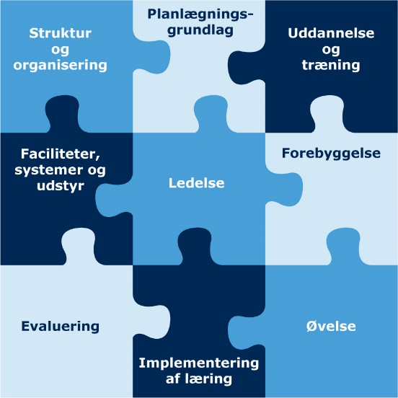
Planlægningsgrundlag
Er strømafbrydelser en del af organisationens risikobillede?
Hvilke planer har I, der kan anvendes i forbindelse med strømafbrydelser?
Har der været strømafbrydelser, som har krævet krisehåndtering og/eller aktivering af planer for fortsat drift?
Kilde: Helhedsorienteret beredskabsplanlægning, 2022
Notes:
Facilitator beder indledningsvis deltagerne forholde sig til og diskutere de tre hovedspørgsmål med hinanden (deltagerne kender endnu ikke scenarie-beskrivelsen, men alene temaet ‘strømafbrydelser’).
Facilitator kan eventuelt stimulere og udfordre diskussionerne med følgende supplerende spørgsmål:
Foreligger der (opdaterede) beskrivelser af organisationens risikobillede?
Hvorfor er strømafbrydelser ikke en del af organisationens risikobillede?
Hvilke planer råder organisationen over ift. et sådant scenarie?
Er planerne anvendelige i forbindelse med (pludselige) afbrydelser af elforsyningen?
Hvad har kendetegnet tidligere hændelser? (omfang, forløb og konsekvenser)
Er der overblik over organisationens kritiske funktioner og afhængigheder?
Note:
Organisationens risikobillede er en beskrivelse af de risici, som organisationen vurderer, der bør rettes størst opmærksomhed mod i beredskabsplanen og planerne for fortsat drift. Se eventuelt Nationalt Risikobillede for inspiration.

Slide 9
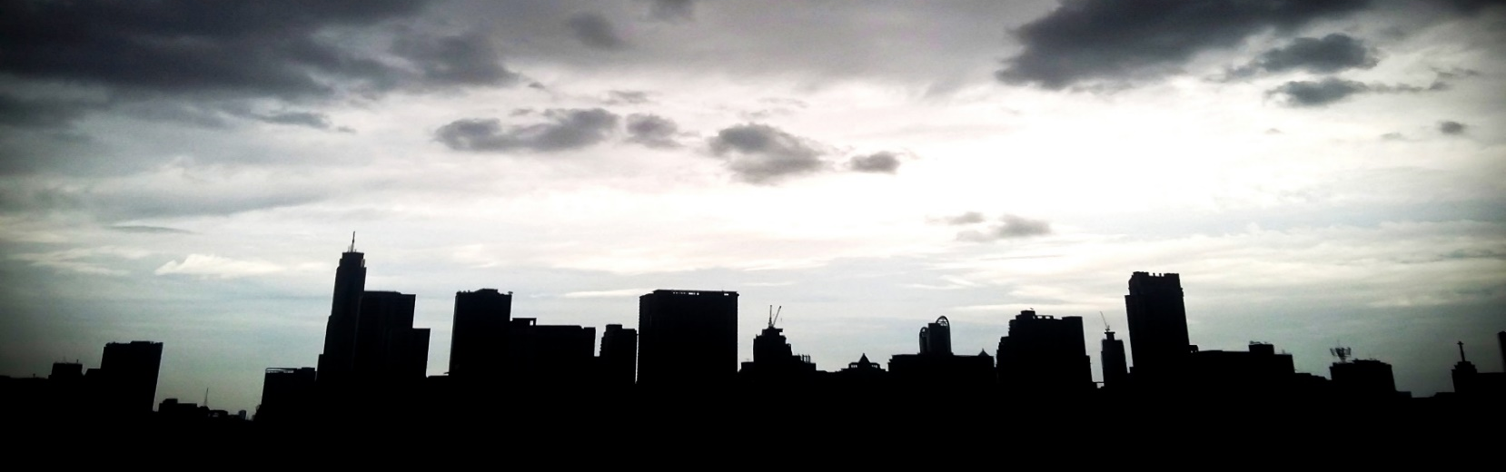
Scenarie – BROWN OUT
Med baggrund i energikrisen har Energistyrelsen varslet mulige afbrydelser af elforsyningsnettet – såkaldte BROWN OUTS.
Afbrydelserne vil resultere i, at al strøm afbrydes fra distributionen. Afbrydelserne vil være spredt ud over et geografisk område. De konkrete områder kan ikke oplyses på forhånd. Afbrydelserne vil vare to timer, hvorefter distributionen vil blive genoptaget og strømmen genetableret. Hvis der fortsat er behov for at reducere elforbruget, vil nogle andre områder blive ramt i de efterfølgende timer.
Med baggrund i høje elpriser, har strømforbruget i Danmark siden september 2022 i højere grad fordelt sig over døgnets timer end tidligere set. Energistyrelsen varsler derfor, at afbrydelser af forsyningsnettet kan finde sted såvel om natten som i dagtimerne.
Energistyrelsen meddeler, at det kan blive nødvendigt at foretage afbrydelser med kort eller intet varsel.
Foto: Colourbox
Notes:
Facilitator præsenterer herefter scenariet. Det uddeles i kopi (A4-format) til hver deltager.
Facilitator giver - eventuelt - følgende supplerende oplysninger:
Energistyrelsen oplyser, at tankstationer i områder uden strøm ikke vil kunne anvendes.
Lokale varmesystemer kan heller ikke forventes at virke, mens strømafbrydelsen står på.
Facilitator understreger, at det er, hvad vi ved på nuværende tidspunkt. Der er ikke yderligere informationer til rådighed.

Slide 10
Drøftelse af scenariet
Hvilken betydning har de varslede strømafbrydelser for driften af jeres organisation?
Hvilke tiltag vil I iværksætte på baggrund af oplysningerne?
Notes:
Facilitator beder dernæst deltagerne diskutere de to hovedspørgsmål.
Facilitator kan eventuelt stimulere og udfordre diskussionerne med følgende supplerende spørgsmål:
Har organisationen nødstrømsforsyning? – hvor længe vil den kunne virke?
Hvornår er nødstrømsforsyningen senest blevet testet?
Hvilke kerneopgaver og funktioner bliver (eller kan blive) påvirket af, at elforsyningen er afbrudt?
Hvilke myndigheder, virksomheder eller organisationer kan hjælpe jer?
Hvilke myndigheder, virksomheder eller organisationer er afhængige af jeres ydelser eller services?
Hvilke forholdsregler vil I allerede nu tage?
Hvem er lead på håndtering af strømafbrydelsen hos jer?

Slide 11
Almindelig antagelse
Konsekvenser
Foto: Colourbox
Nu
Tid
Notes:
Facilitator kan enten før eller efter pausen kort præsentere dette oplæg (denne og efterfølgende slide) om krisers udvikling.
Baggrundsinformation til facilitator
Dette er den typiske opfattelse af krisers/beredskabshændelsers forløb.
Krisen eskalerer, indtil der er iværksat handlinger, som nedbringer konsekvenserne, og der er iværksat en koordinering af indsatsen.
Så snart kaos-fasen er overstået, vil krisens intensitet og konsekvenser begynde at falde, indtil situationen er normaliseret.
Denne antagelse skal man imidlertid udfordre.
Rettidig omhu forudsætter, at man også sætter fokus på, hvordan situationen muligvis kan udvikle sig - negativt og/eller i andre retninger.

Slide 12
Hvad nu hvis …
Konsekvenser
Forværring?
Omvæltning?
Vedholdenhed?
Udmattelse?
Nu
Tid
Notes:
Baggrundsinformation til facilitator
Situationen kan forværres:
Fx ved større geografisk udbredelse, længere varighed, større intensitet end ventet, eller ny information der ændrer forståelsen af, hvad der er på spil.
Vedholdenhed:
Situationen kan blive ved trods iværksatte tiltag.
Udmattelse:
Genopretningen til ny normal går for langsomt.
Omvæltning:
Der sker (pludselig) noget andet, som får en helt anden betydning end hændelsen i udgangssituationen.

Slide 13
Foto: Colourbox
Notes:
Facilitator oplyser det præcise klokkeslæt, hvor øvelsen genoptages.

Slide 14
Udvikling i situationen - kl. 15.00
På diverse nyhedsmedier som DR og TV2 samt på Twitter har Energistyrelsen for kort tid siden meddelt, at elforsyningsnettet er afbrudt for et større område af i Østjylland, svarende til Østjyllands politikreds, herunder hele Aarhus by. Der er tale om en ikke-planlagt afbrydelse, hvad der teknisk betegnes BLACK OUT.
Energistyrelsen kan på nuværende tidspunkt ikke angive en præcis tidshorisont.
Notes:
Facilitator orienterer nu om, hvordan situationen har udviklet sig. Tiden skrues frem til kl. 15, hvor medierne fortæller om større strømafbrydelser i form at et egentligt black out.
Også her nævner facilitator, at der ikke er yderligere information til rådighed; det er kort og godt, hvad man ved lige nu.

Slide 15
Drøftelse af situationens udvikling (1)
Hvordan vil I blive påvirket af denne udvikling i scenariet, dvs. kortere varsel, længere varighed og et for jer kritisk tidspunkt af døgnet?
Hvordan og hvor godt tager jeres planer højde for en sådan udvikling af scenariet?
Hvordan har I tænkt jer at reagere – hvad vil I sætte iværk ift. situationens udvikling?
Notes:
Facilitator beder dernæst deltagerne diskutere de tre hovedspørgsmål.
Facilitator kan eventuelt stimulere og udfordre diskussionerne med følgende supplerende spørgsmål:
Vil i aktivere jeres beredskab/krisestyring? – og i givet fald på hvilket trin?
Hvordan skal krisestaben i så fald sammensættes?
Hvilke støttefunktioner kan der være behov for at etablere?
Hvordan vil jeres it-systemer og telekommunikationssystemer blive påvirket ved denne udvikling?
Hvilke kritiske funktioner og kerneopgaver er især truet?
Hvor længe kan disse funktioner opretholdes uden elforsyning / på reserveløsninger?
Hvordan identificerer I hvilke øvrige funktioner og opgaver, der kan blive truet?
Hvordan vil I sikre, at der løbende er overblik konsekvenser af den manglende elforsyning?
Hvilke (kritiske) leverancer og forsyninger samt backup- og nødløsninger er I afhængige af?
Hvordan tænker I, at disse leverancer, forsyninger og løsninger selv kan blive påvirket ved en strømafbrydelse?
Hvordan vil I genetablere normal drift, når elforsyningen atter er vendt tilbage?
Hvis ikke ”Plan B” kan anvendes, hvad er så jeres ”Plan C”?

Slide 16
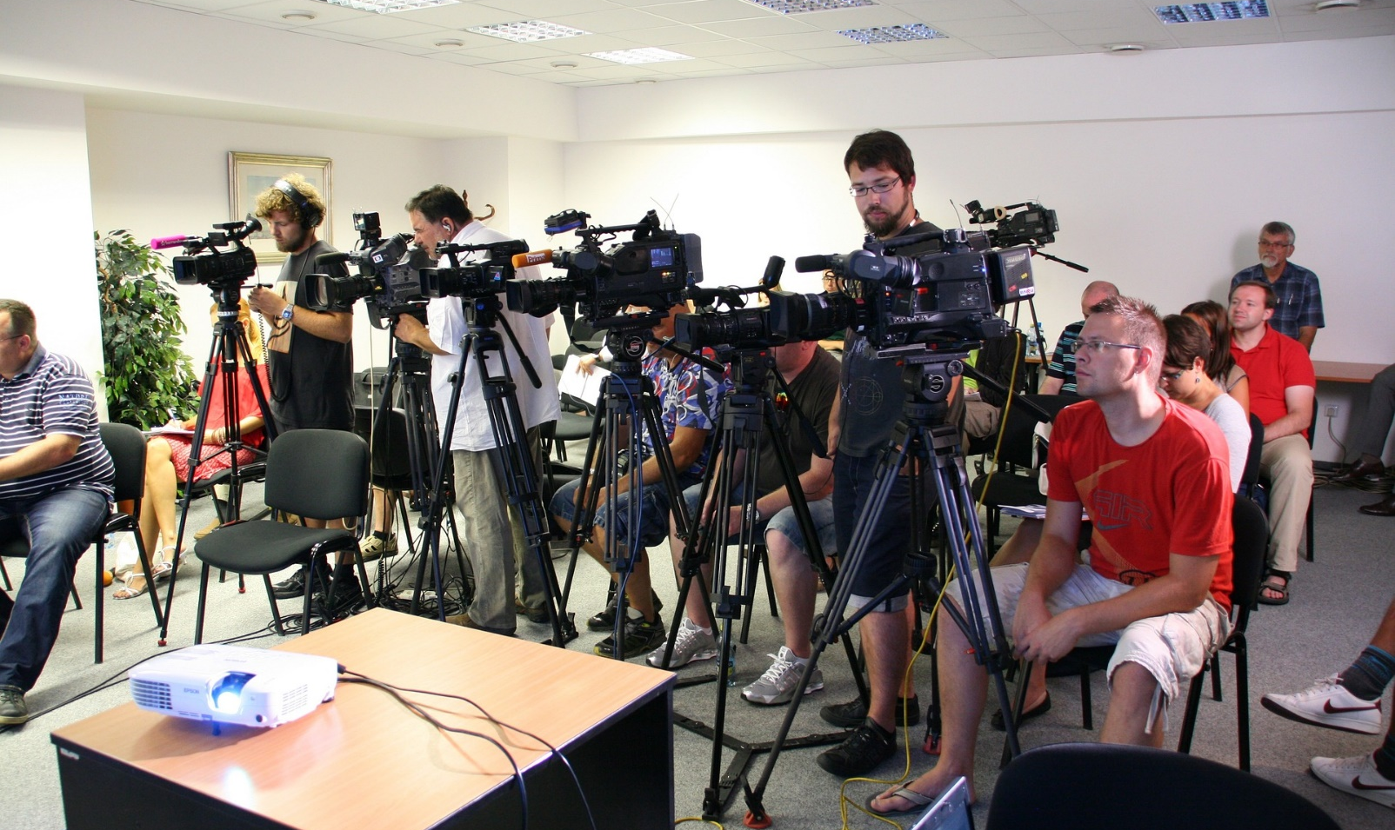
Udvikling i situationen – kl. 17.00
På et hastigt indkaldt doorstep med pressen samt ved pressemeddelelse oplyser Energistyrelsen, at hele Region Midtjylland nu er ramt af strømafbrydelse.
Energistyrelsen meddeler endvidere, at elforsyningen ikke kan genoprettes foreløbigt. Energistyrelsen har på nuværende tidspunkt ingen tidshorisont.
Foto: Pixabay
Notes:
Facilitator orienterer nu om, hvordan situationen har udviklet sig. Tiden skrues frem til kl. 17, hvor Energistyrelsen orienterer om udviklingen i situationen.

Slide 17
Drøftelse af situationens udvikling (2)
Hvordan vil udviklingen i scenariet påvirke jeres drift, dvs. udsigten til en længerevarende strømafbrydelse?
Hvordan - og i hvilken grad - tager jeres planer for fortsat drift højde for sådanne afbrydelser?
Hvad vil I som krisestab/ledelse gøre under de aktuelle omstændigheder mhp. at opretholde organisationens vigtige funktioner på et acceptabelt niveau.
Notes:
Facilitator beder dernæst deltagerne diskutere de tre hovedspørgsmål.
Facilitator kan eventuelt stimulere og udfordre diskussionerne med følgende supplerende spørgsmål:
Hvis jeres beredskab ikke allerede er aktiveret, vil I da aktivere det nu? – og i givet fald på hvilket aktiveringstrin?
Hvis jeres beredskab er aktiveret, vil I da forhøje beredskabet i den aktuelle situation?
Hvilke opgaver har I nu som krisestab/organisation?
Hvilke alternative muligheder er der ved en længerevarende strømafbrydelse?
Hvilke opgaver har I som krisestab?
Er der noget, I vil informere koncernledelse, kunder/brugere og/eller samarbejdspartnere om?
Er der noget, I vil informere om internt?
Hvordan vil I informere internt/eksternt interessenter?
Indeholder jeres planer for fortsat drift også procedurer for genopretning efter en strømafbrydelse?

Slide 18
Foto: Colourbox

Slide 19
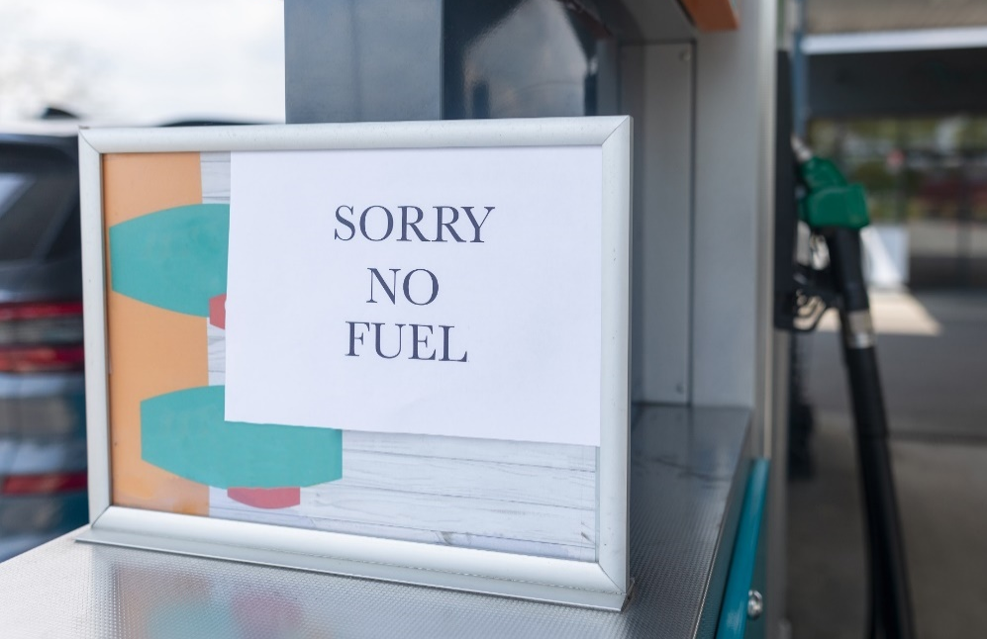
Udvikling i situationen – dag 1 kl. 19
Elforsyningsnettet har nu været afbrudt i fire timer. Energistyrelsen meddeler, at forsyningen forventes genetableret inden for cirka 12 timer.
Udsigten til en mulig langvarig afbrydelse af forsyningen har dagen igennem lagt pres på samtlige distributører af drivmidler. De eldrevne brændstofpumper på tankanlæggene er ude af drift, hvorfor tankbiler må fyldes manuelt.
Leverancer af drivmidler kører for nedsat kraft. Det gælder i særdeleshed dieselolie. Der må derfor påregnes forsinkelser selv for faste aftaler om levering. Levering af drivmidler i den aktuelle situation vil blive prioriteret ift. opretholdelse af samfundsvigtige funktioner.
Foto: Colourbox
Foto: Colourbox
Foto: Colourbox
Notes:
Facilitator orienterer nu om, hvordan situationen har udviklet sig. Tiden skrues frem til dag 1 kl. 19, hvor Energistyrelsen meddeler, at forsyningen først forventes genetableret inden for cirka 12 timer.
Udviklingen er scenariet med hensyn til drivmidler er ikke relevant, hvis ikke organisationen er afhængig af drivmidler til nødstrømsforsyning, og bør derfor enten undlades eller tilpasses.
Facilitator kan eventuelt også undlade denne eller dele af udviklingen i scenariet, hvis deltagerne allerede er kommet godt omkring dilemmaer og udfordringer i deres diskussioner, eller tiden er knap.

Slide 20
Drøftelse af situationens udvikling (3)
Hvordan vil udviklingen i scenariet påvirke jeres drift, dvs. udsigten til en længerevarende strømafbrydelse?
Hvordan - og i hvilken grad - tager jeres planer for fortsat drift højde for sådanne afbrydelser?
Hvad vil I som krisestab/ledelse gøre under de aktuelle omstændigheder mhp. at opretholde organisationens vigtige funktioner på et acceptabelt niveau.
Notes:
Hvis facilitator vælger at præsentere udviklingen, beder man igen deltagerne diskutere/genoverveje de tre hovedspørgsmål.
Facilitator kan eventuelt stimulere og udfordre diskussionerne med følgende supplerende spørgsmål:
Hvis jeres beredskab ikke allerede er aktiveret, vil I da aktivere det nu? – og i givet fald på hvilket trin?
Hvis jeres beredskab er aktiveret, vil I da forhøje beredskabet i den aktuelle situation?
Hvilke opgaver har I nu som krisestab/organisation?
Hvilke alternative muligheder er der ved en længerevarende strømafbrydelse?
Hvilke opgaver har I som krisestab?
Er der noget, I vil informere koncernledelse, kunder/brugere og/eller samarbejdspartnere om?
Er der noget, I vil informere om internt?
Hvordan vil I informere internt/eksternt interessenter?
Indeholder jeres planer for fortsat drift også procedurer for genopretning efter en strømafbrydelse?

Slide 21
Vurdering af …
Planlægningen
Planmaterialet
Beredskabsplanen
Delplaner
Indsatsplaner
Actioncards
Plan for fortsat drift
Notes:
På baggrund af drøftelserne lægger facilitator op til, at deltagerne foretager en opsummering af identificerede lærings- og forbedringspunkter.
Som ramme for opsummeringen ser deltagerne først på, hvordan de som organisation har forberedt sig; her retter man blikket mod de ni planlægningsområder i helhedsorienteret beredskabsplanlægning (puslespillet).
Dernæst ser deltagerne på, hvordan de som organisation står rustet med eksisterende planmateriale, herunder den generelle beredskabsplan og procedurer for fortsat drift.

Slide 22
Vurdering af planlægningen
Er jeres vurderinger af risici, trusler, sårbarheder og kritiske funktioner opdaterede og tilstrækkelige?
Er der overblik over organisationens kritiske afhængigheder, herunder kritiske leverancer og forsyninger?
Er I tilstrækkeligt forberedte med nødprocedurer og reserveløsninger ift. at kunne opretholde driften på et acceptabelt niveau?
Notes:
Facilitator beder deltagerne forholde sig til og diskutere de tre hovedspørgsmål vedrørende organisationens beredskabsplanlægning (processen).

Slide 23
Vurdering af planmaterialet
Er den generelle beredskabsplan (med bilag) velegnet som støtte til krisestabens håndtering af en sådan hændelse?
Er de foreliggende planer for fortsat drift tilstrækkelige og operationelt anvendelige i en situation som denne?
Er I fortrolige med det samlede planmateriale og hvordan I skal håndtere en eskalerende hændelse som denne?
Notes:
Facilitator beder dernæst deltagerne forholde sig til og diskutere de tre hovedspørgsmål vedrørende organisationens beredskabsplan og planer for fortsat drift (produktet).

Slide 24
Forbedringsområder
Hvilke områder af jeres beredskabsplanlægning er der behov for at udvikle på?
Hvilke dele af planerne for krisestyring og fortsat drift er der behov for at opdatere eller udbygge?
Foto: Colourbox
Notes:
Facilitator bistår nu deltagerne med at opstille forslag og idéer til konkrete tiltag til forbedring af organisationens planlægning og planer.
Der spørges bl.a. ind til: Hvem gør hvad og hvornår?

Slide 25
Opsamling & afslutning
Hvad har I lært om jeres beredskab og planer for fortsat drift af denne øvelse?
Hvordan kan erfaringerne fra i dag indarbejdes i jeres beredskab?
Giver øvelsen anledning til refleksion over andre hændelser, og i givet fald hvilke?
Hvilke områder af planlægningen kunne det være relevant at yderligere teste?
Notes:
Afslutningsvis spørger facilitator ind til, hvad deltager har lært af øvelsen, se de fire hovedspørgsmål.
Facilitator kan eventuelt supplere med følgende spørgsmål:
Hvad gik særligt godt under denne øvelse?
Hvad kunne I/vi have gjort anderledes eller bedre?
Giver denne øvelse anledning til at overveje (intern) uddannelse?

Slide 26
Tak for denne gang For rådgivning og vejledning Kontakt Beredskabsstyrelsen på brs-brk@brs.dk Nyttige links www.brs.dk/hob www.brs.dk/nationalt-risikobillede-2022

